Slide 1
Открытый онлайн-конкурс среди школьных спортивных клубов общеобразовательных организаций
«СЛАВЬСЯ РУСЬ СВОИМИ БОГАТЫРЯМИ»
НОМИНАЦИЯ:
«Презентация программы мероприятий патриотической направленности в рамках деятельности ШСК в 2021-2022 учебном году»

Slide 2
Республика Крым
Муниципальное бюджетное общеобразовательное учреждение «Краснополянская средняя школа имени Мещерякова Ивана Егоровича» муниципального образования Черноморский район Республики Крым
Школьный Спортивный Клуб
«Олимпиец»
представляет программу
«Мы – патриоты своей
страны!»
Руководитель ШСК: Швец Александр Викторович

Slide 3

Историческая справка о Школьном Спортивном КЛУБЕ
С 18 января 2022 года в МБОУ «Краснополянская СШ им.Мещерякова И.Е.» успешно функционирует школьный спортивный клуб «Олимпиец» - общественная организация учителей и учащихся, способствующая развитию физической культуры и спорта в школе. Все участники воспитательно-образовательного процесса объединились вокруг общего дела: были определены цели и задачи клуба, разработана нормативно-правовая база ШСК: Положение ШСК, разработан и утвержден Устав спортивного клуба, избран Совет клуба, составлен план мероприятий, проведен конкурс, в результате которого родилось название ШСК «Олимпиец», появились девиз «Поколение сильных для сильной страны» и эмблема клуба.

Slide 4
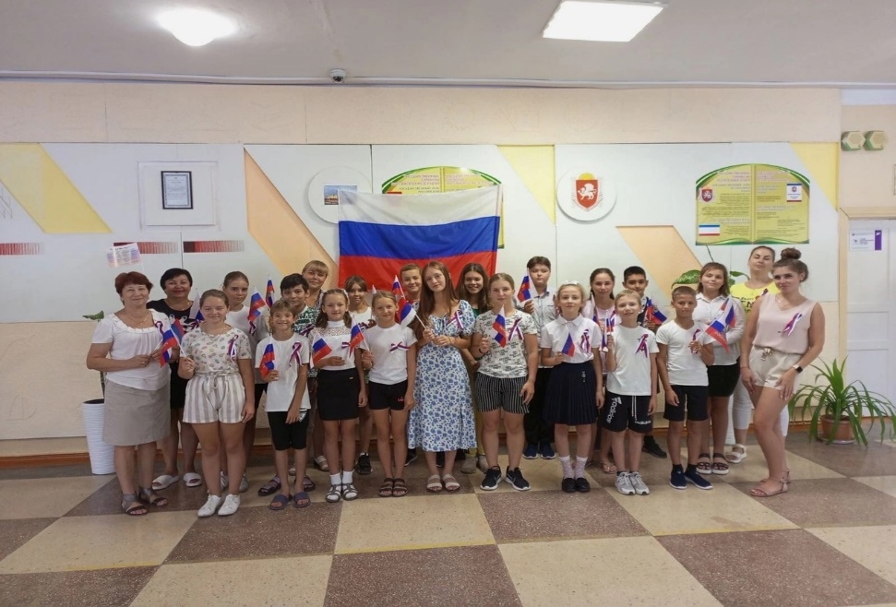
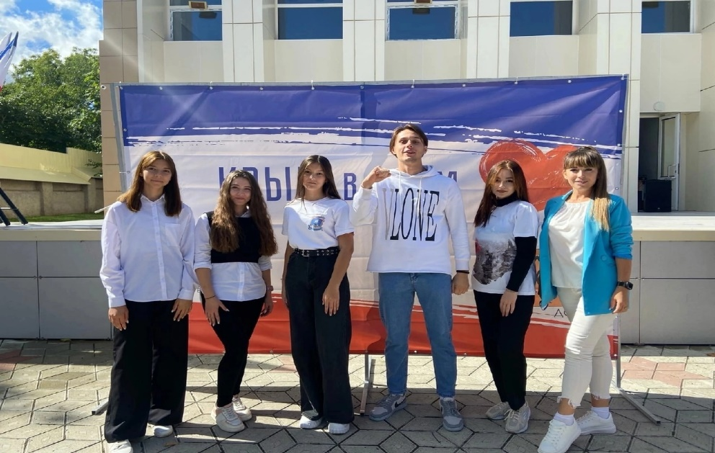
Мы очень любим свою страну и гордимся ею

Slide 5
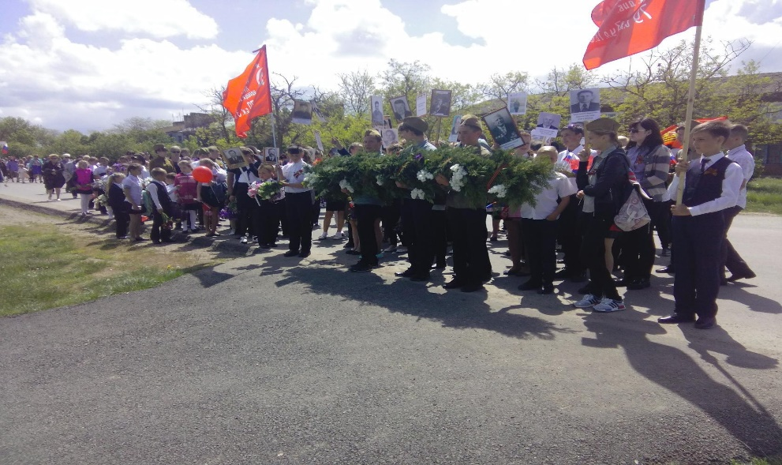
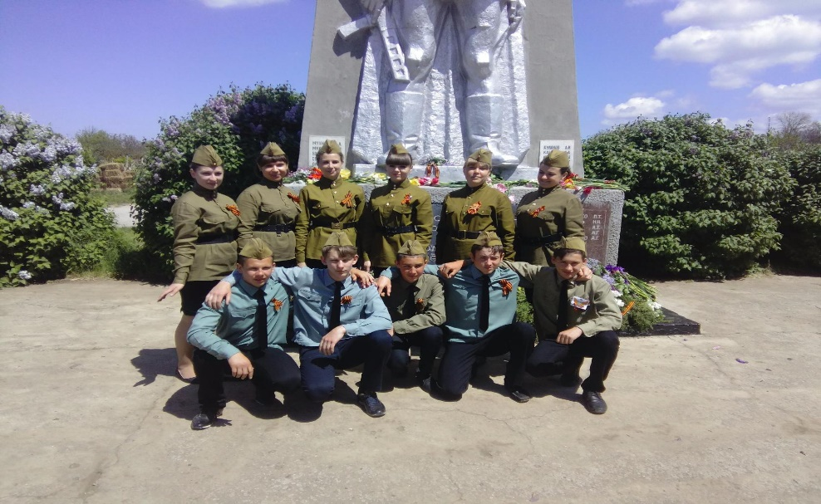
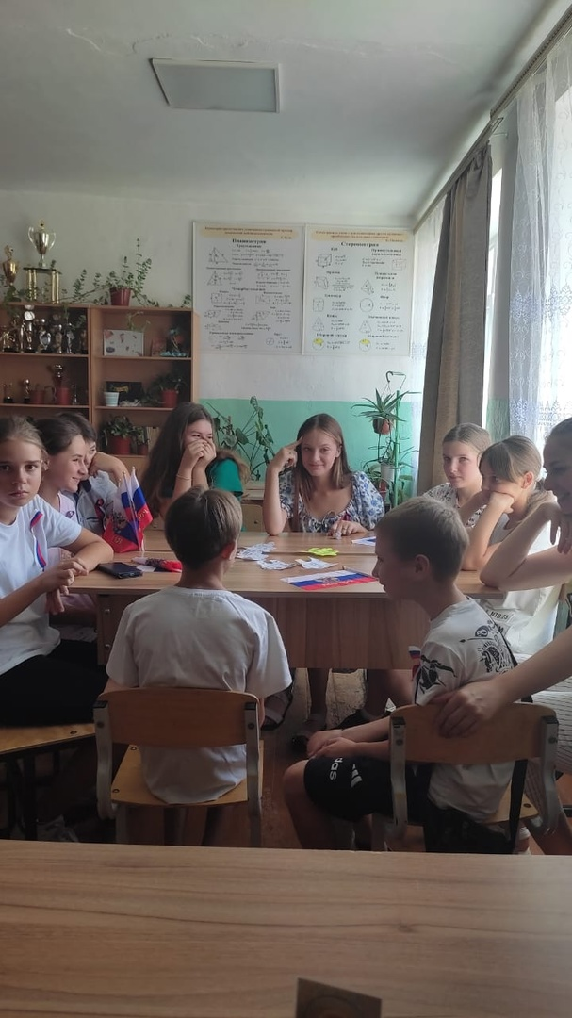
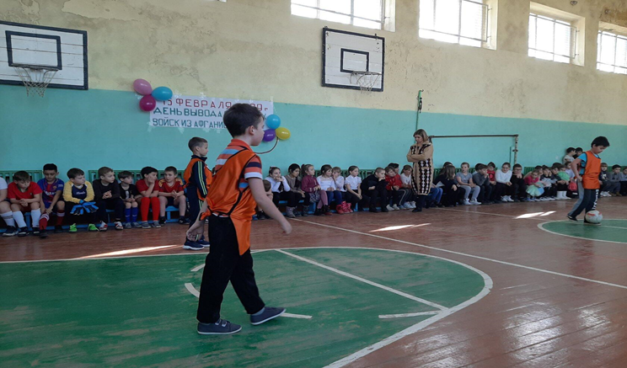
Участвуем в различных мероприятиях

Slide 6
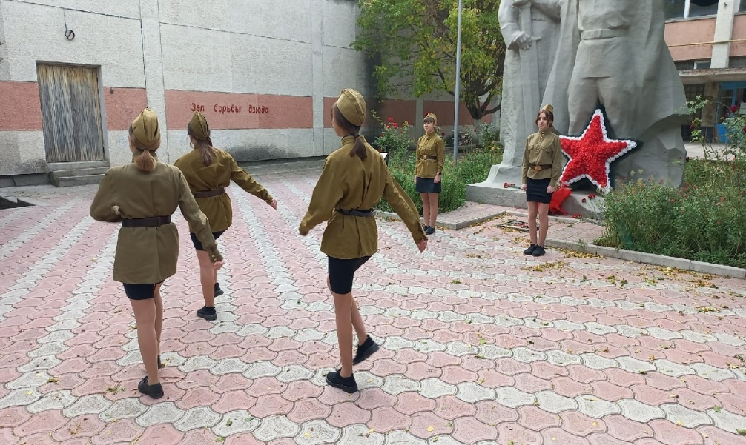
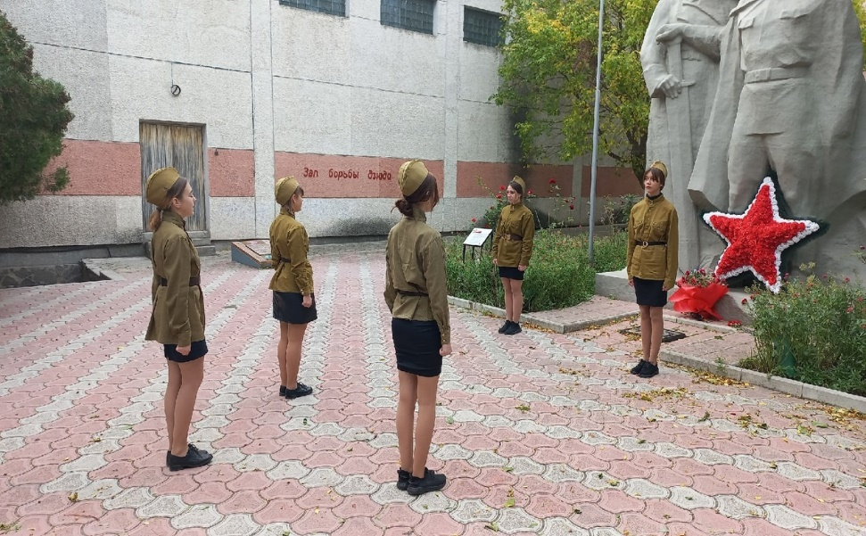
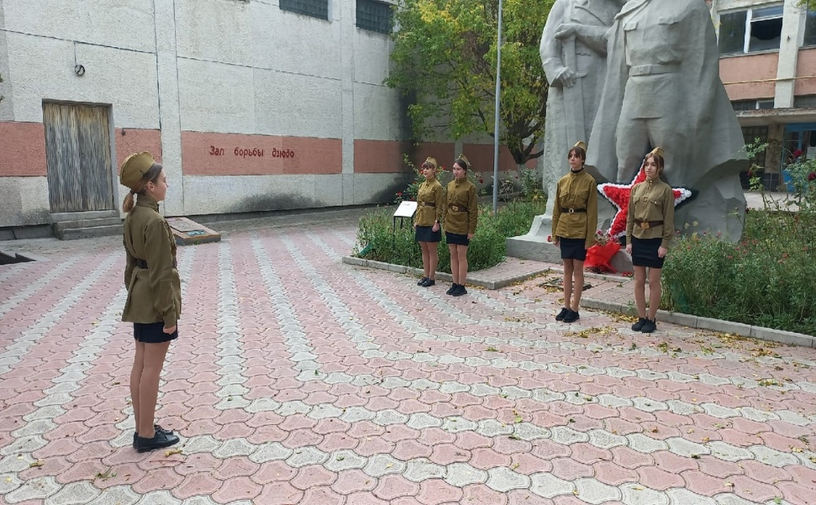
Традиционный Почетный караул Вахты Памяти поколений - «Пост № 1»

Slide 7
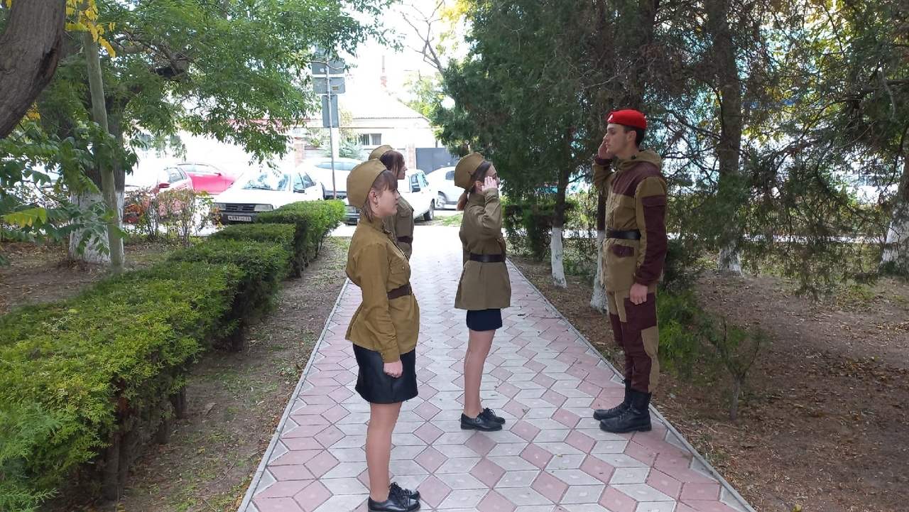
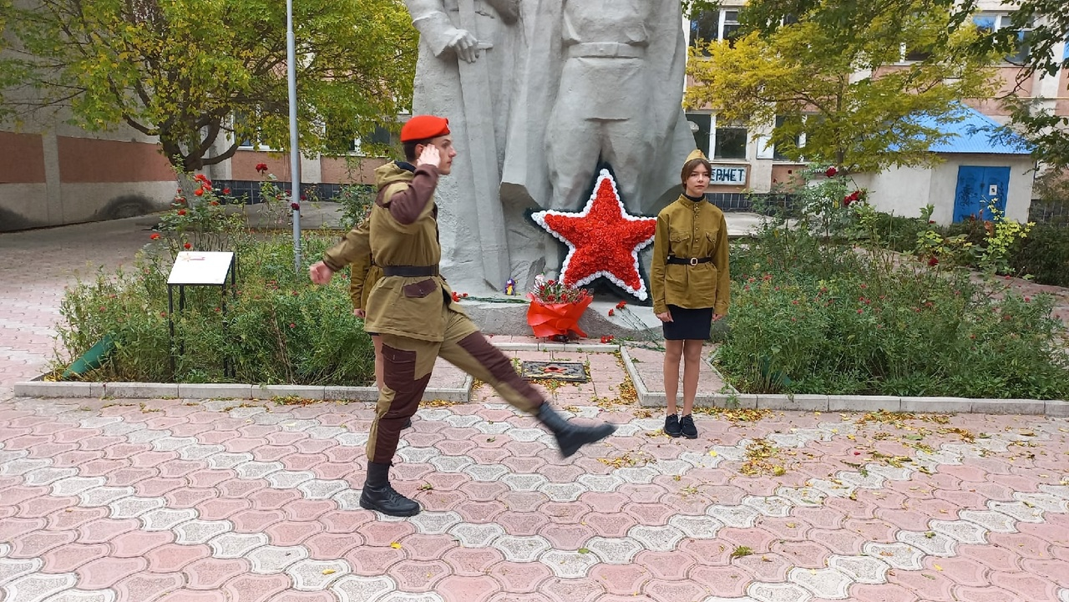

Slide 8
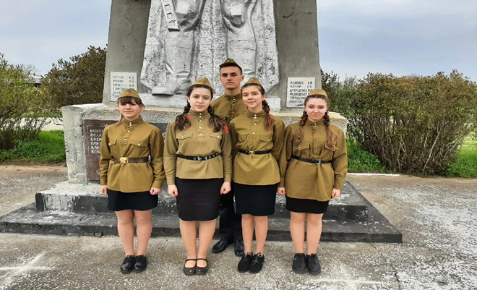
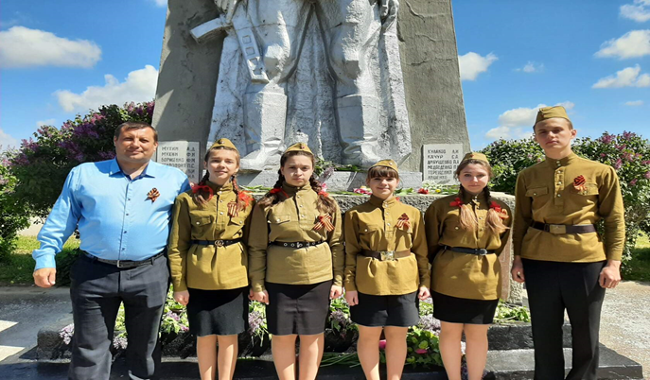
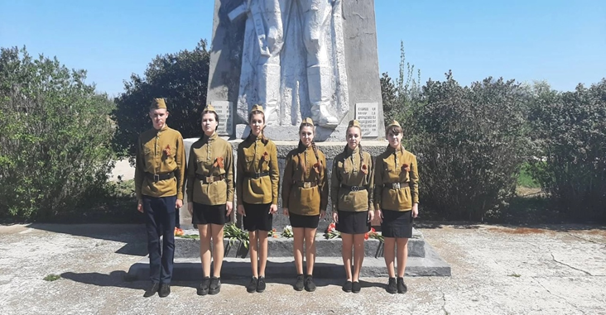

Slide 9
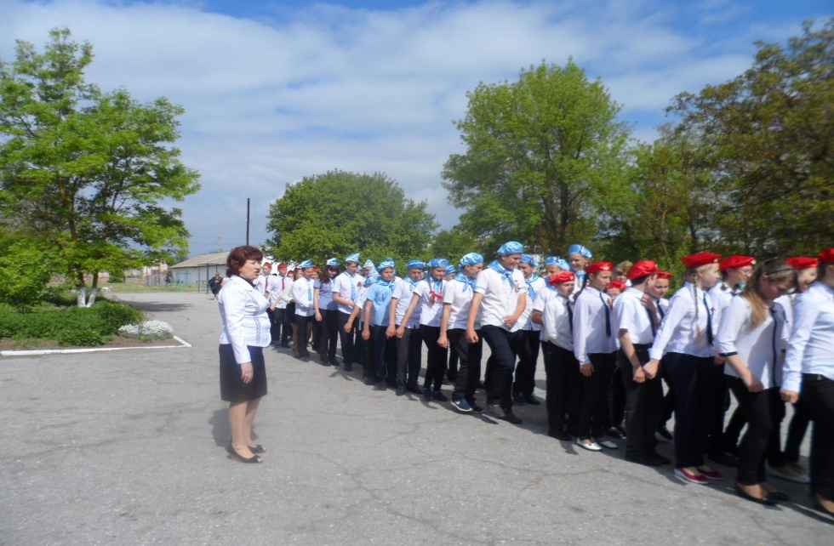
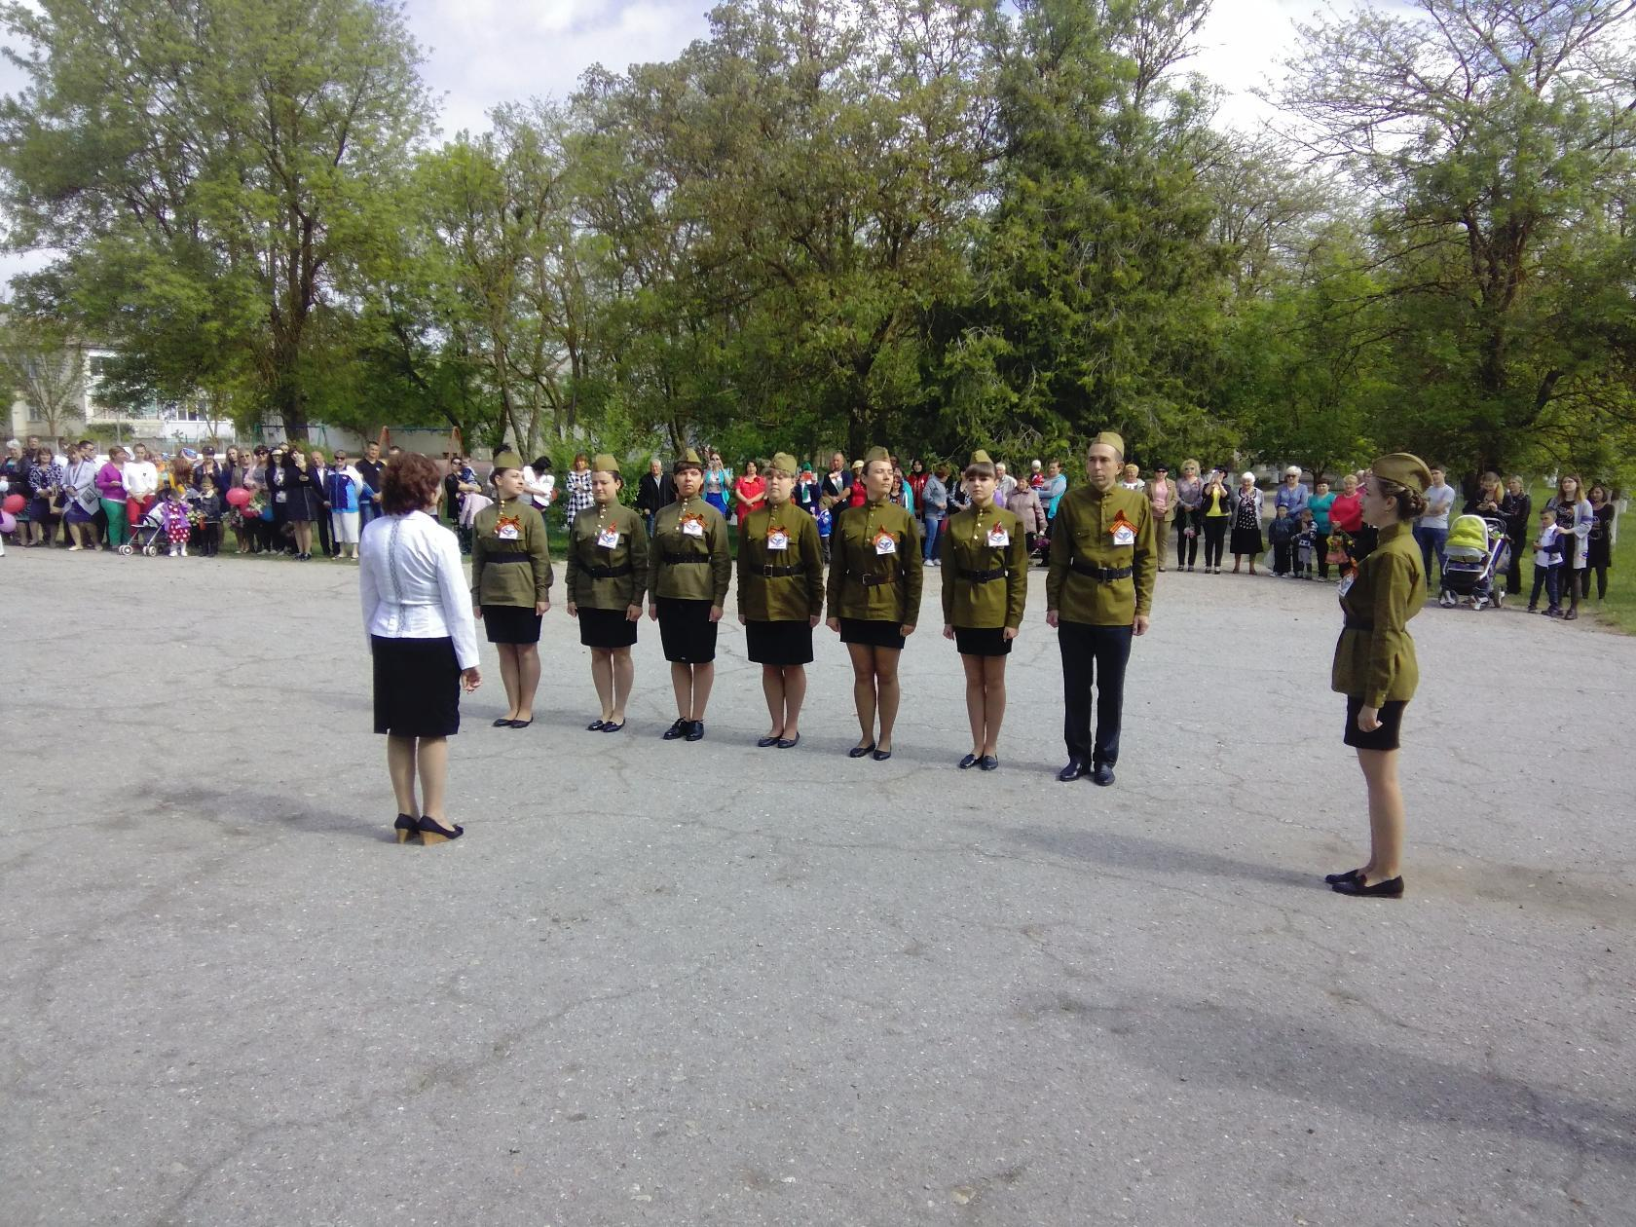
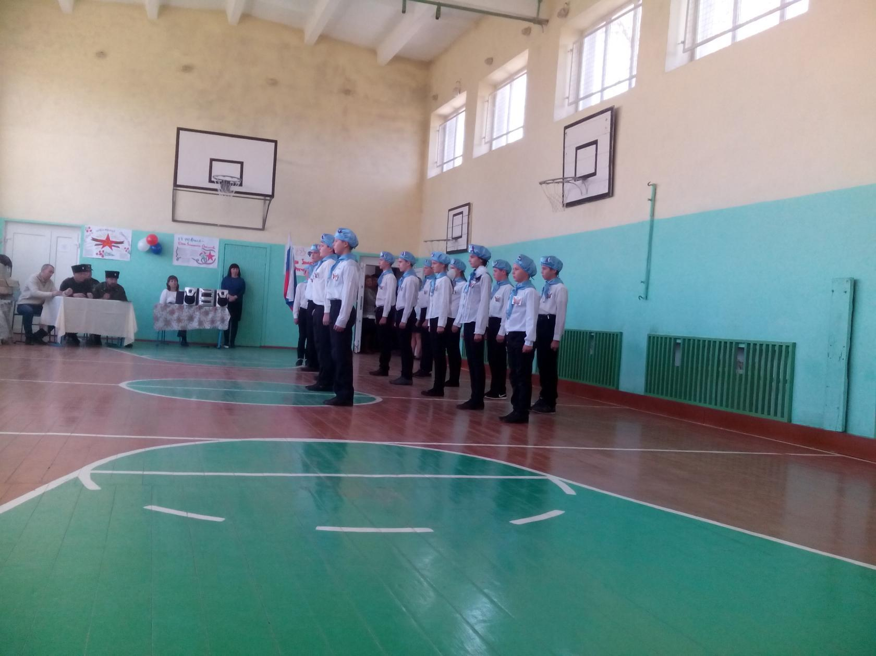
Ежегодный Смотр строя и песни

Slide 10
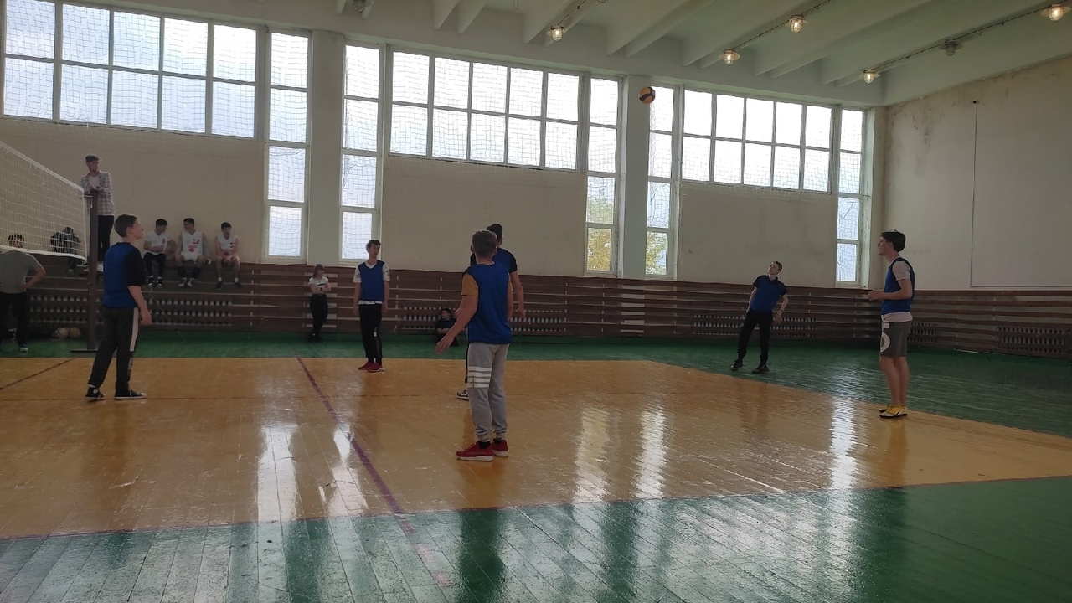
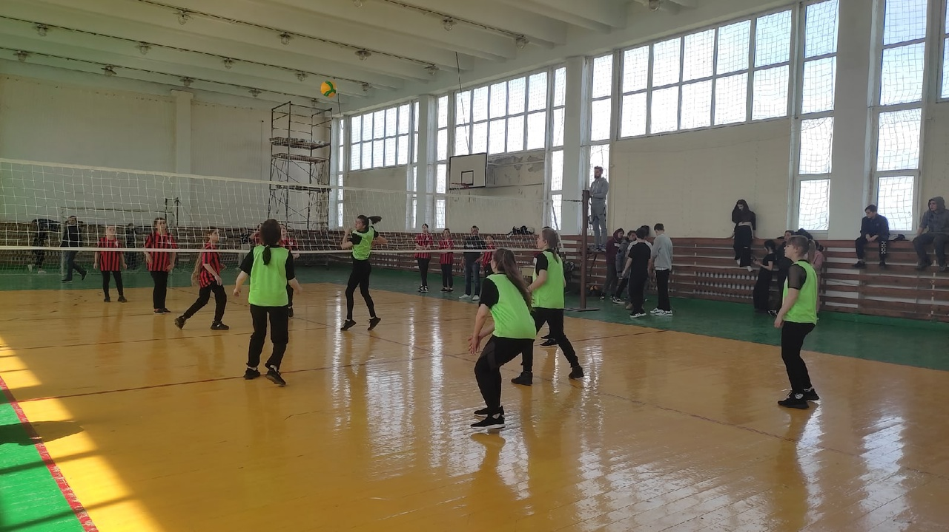
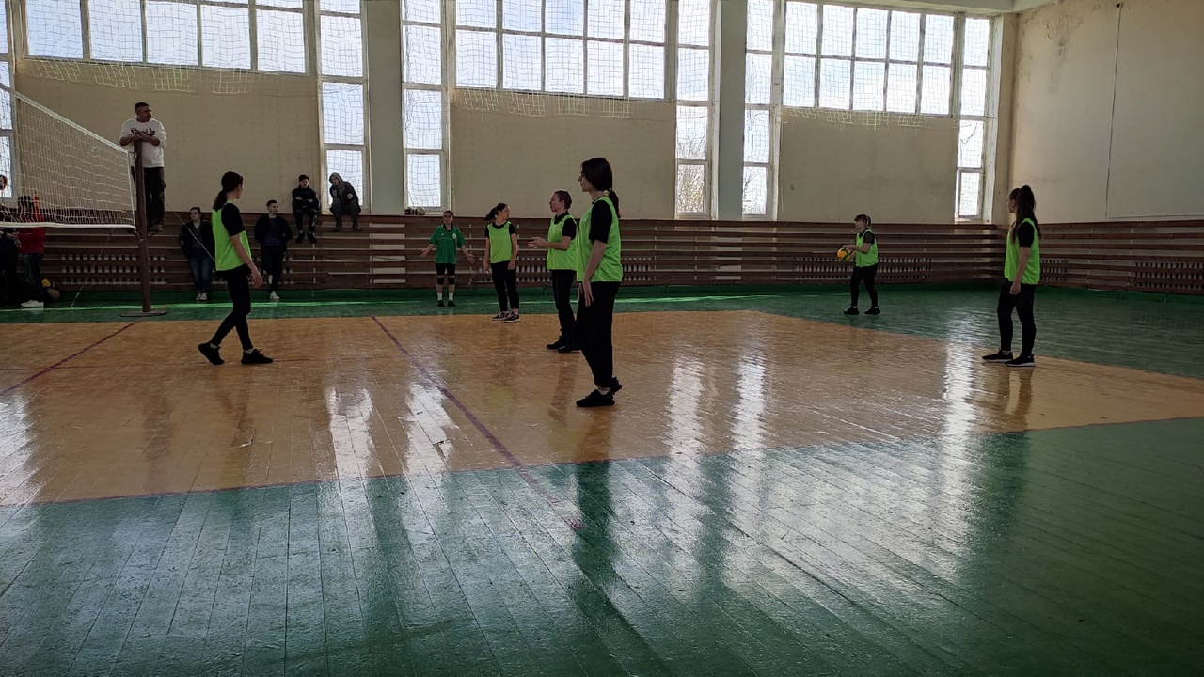
Соревнования по футболу и волейболу

Slide 11
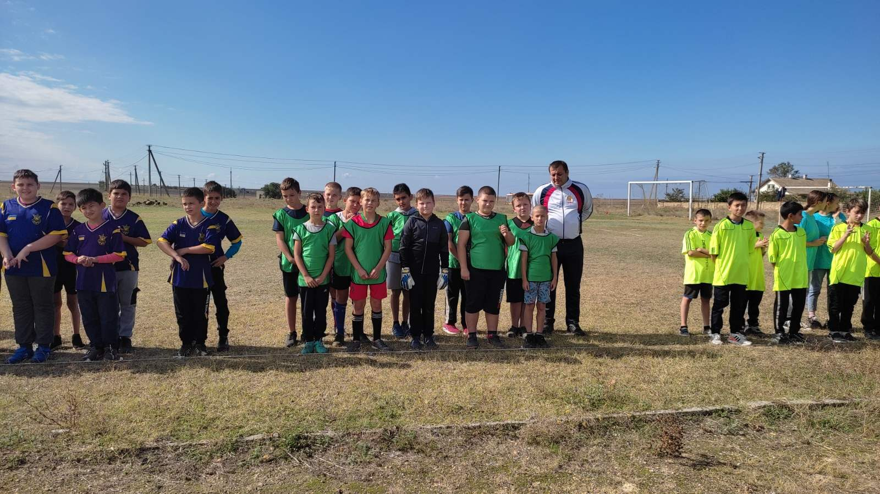
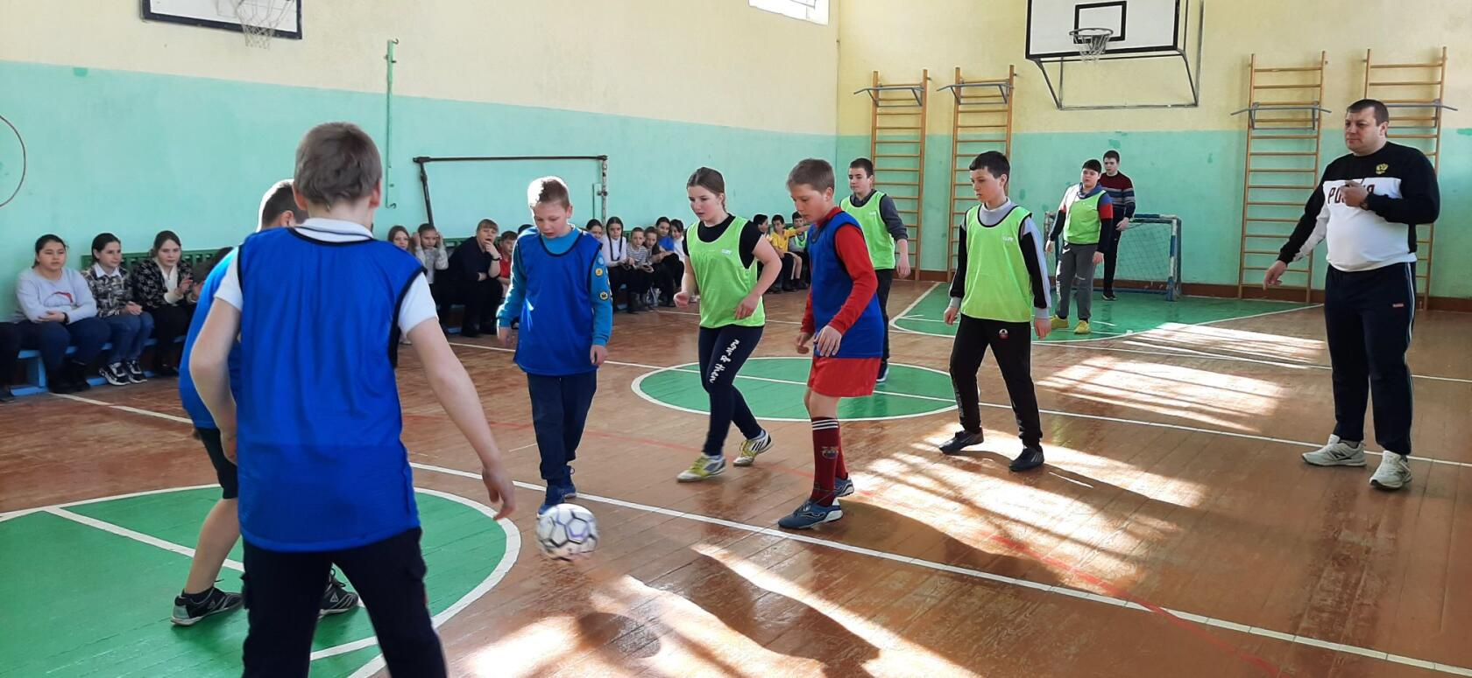
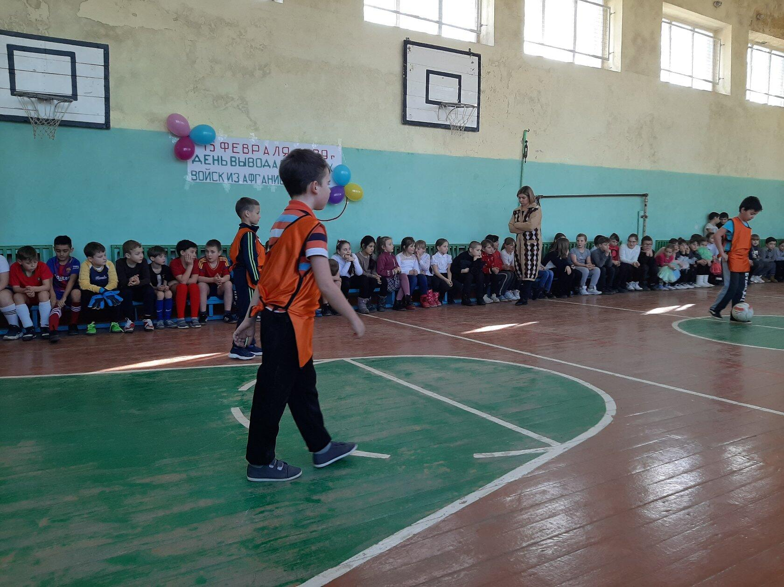

Slide 12
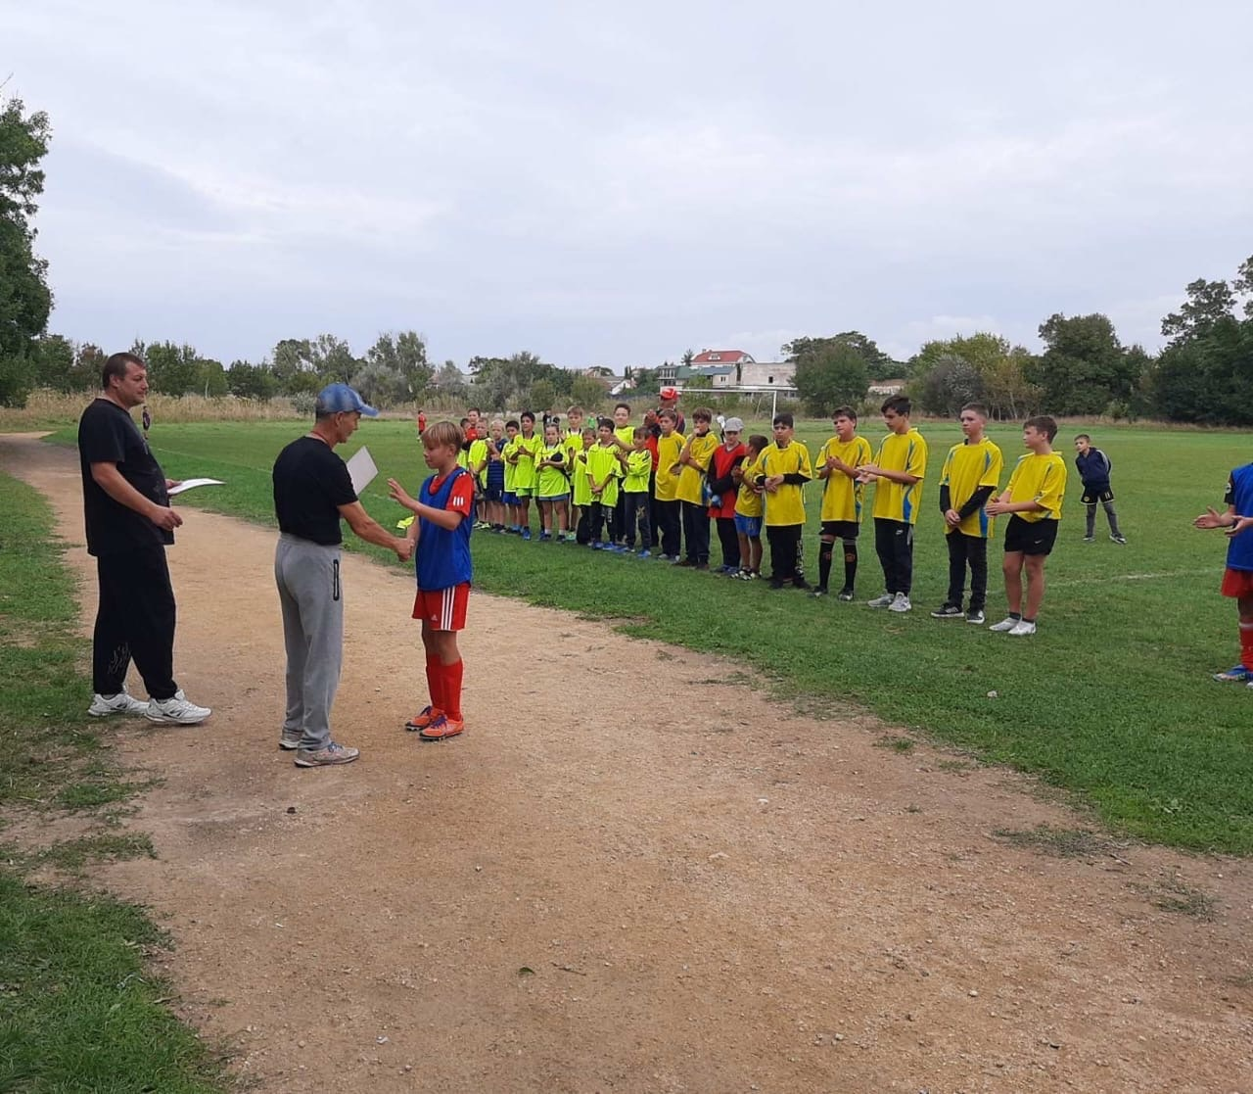
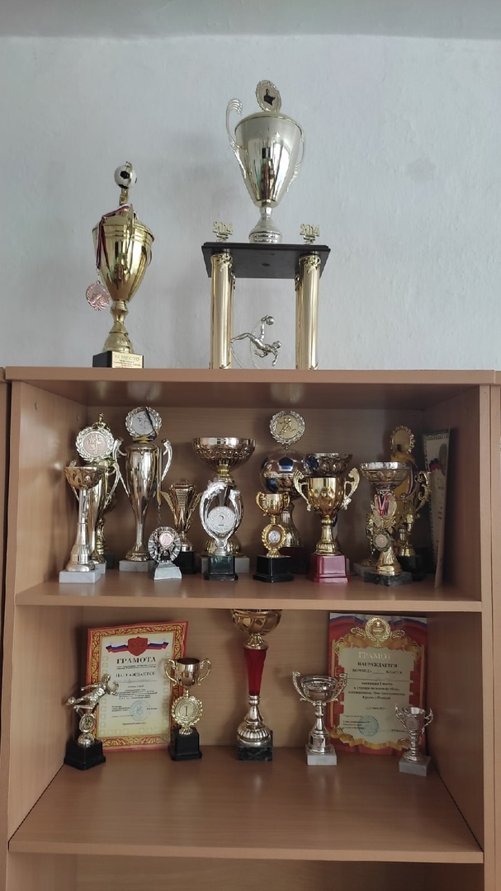
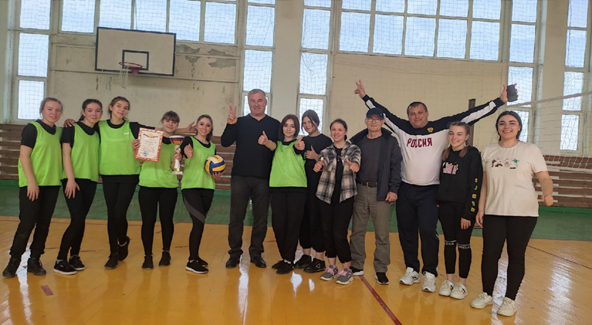
Добиваемся определённых результатов

Slide 13
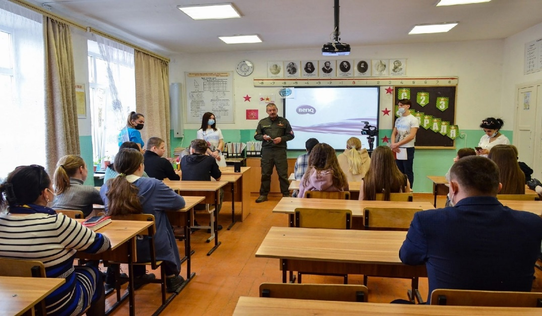
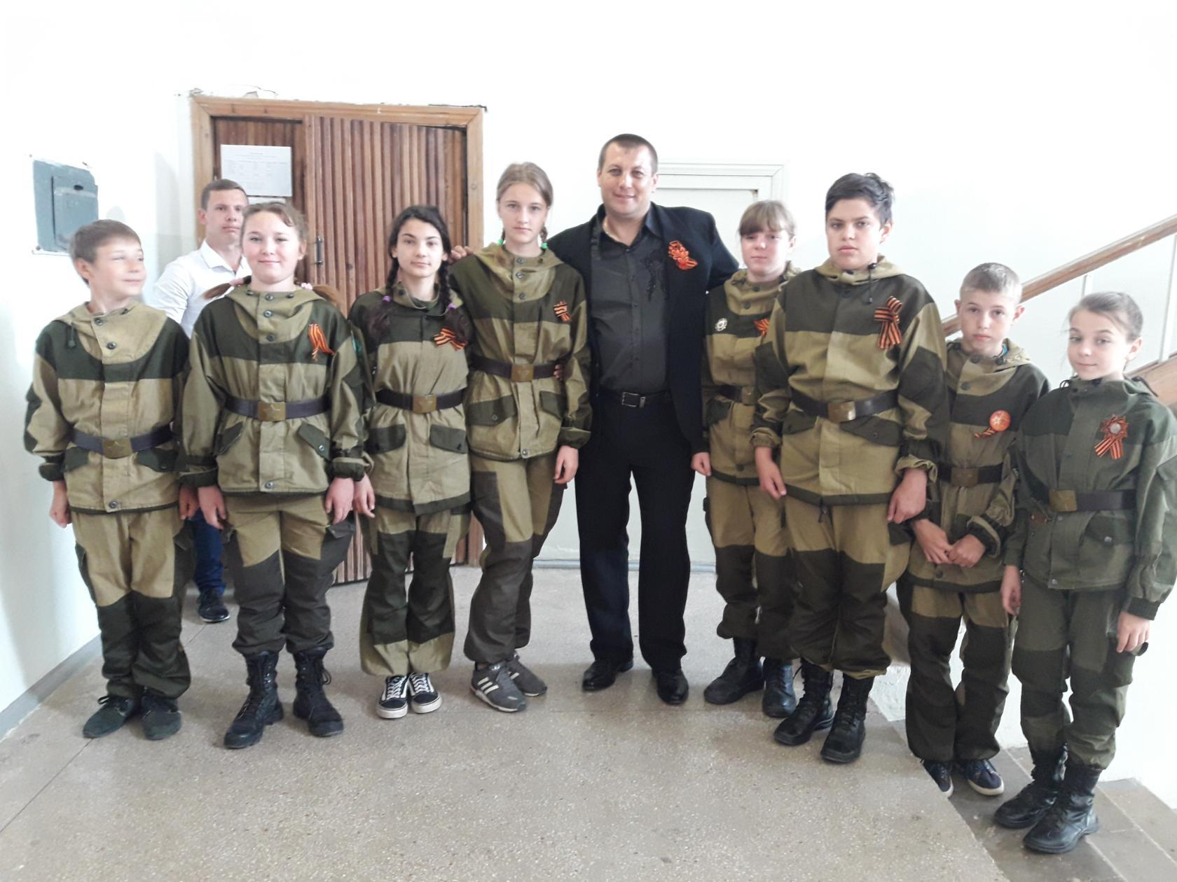
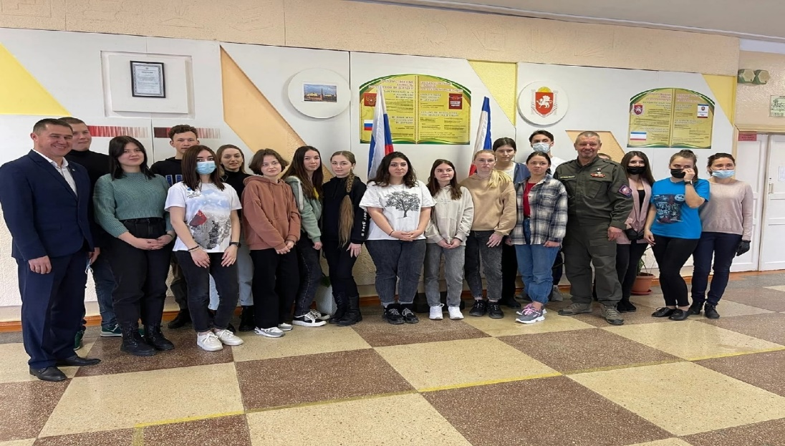
Активно сотрудничаем с ВПЦ «Кордон-Тарханкут»

Slide 14
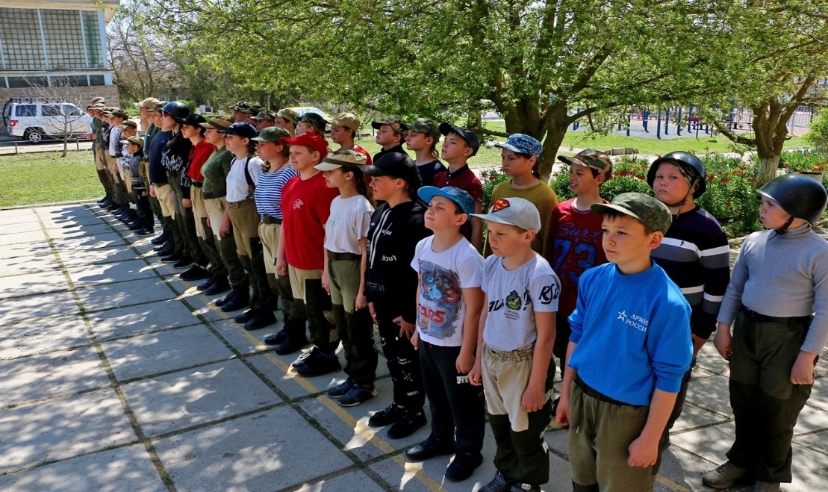
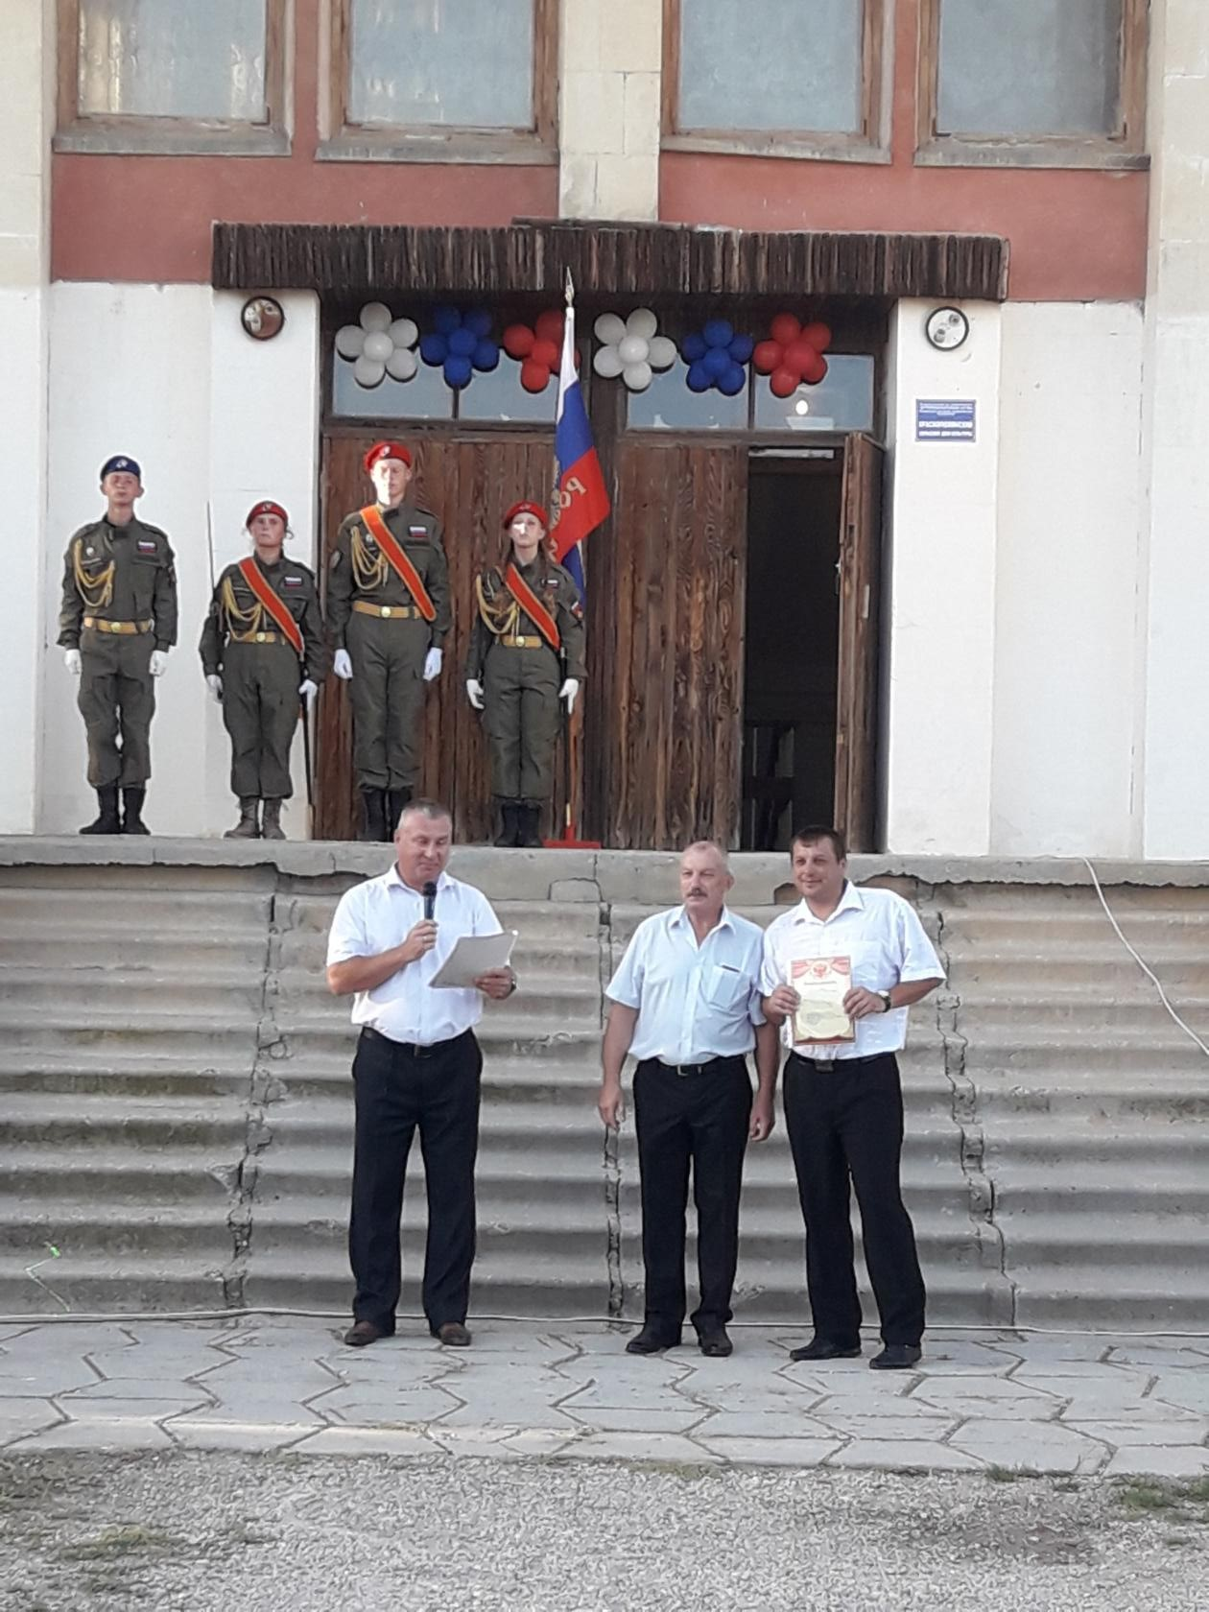
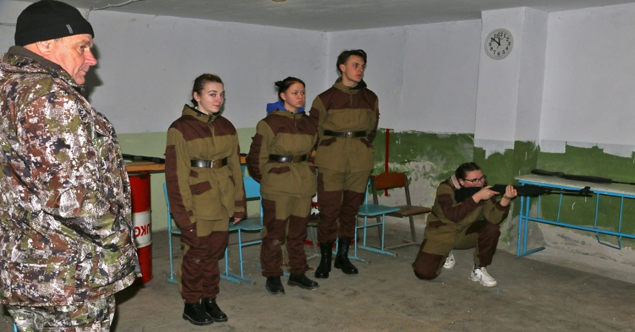

Slide 15
Мы верим, что только сильные духом, спортивные и любящие свою страну люди могут обеспечить ей благополучное будущее!
СПАСИБО ЗА
ВНИМАНИЕ!!!

